Slide 1

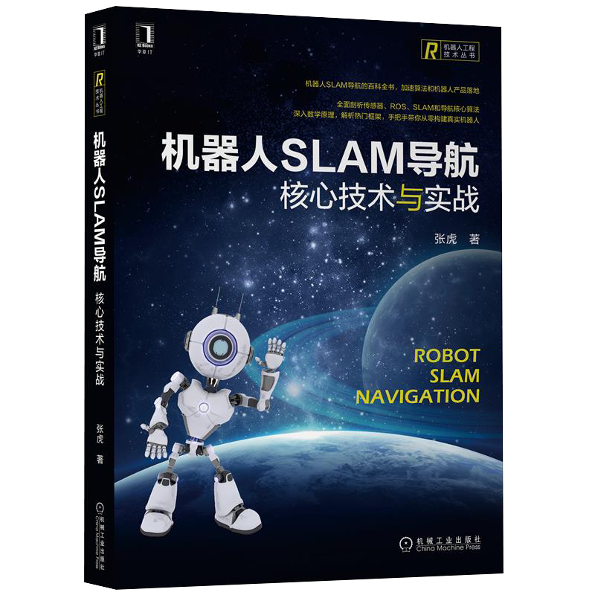

第1季 第2章：C++编程范式
《机器人SLAM导航：核心技术与实战》 张虎 著 机械工业出版社
主讲人：张虎
（小虎哥哥爱学习）
先 导 课
第 1 季 ： 快 速 梳 理 知 识 要 点 与 学 习 方 法
第 2 季 ： 详 细 推 导 数 学 公 式 与 代 码 解 析
第 3 季 ： 代 码 实 操 以 及 真 实 机 器 人 调 试
答 疑 课
------（永 久 免 费 ● 系 列 课 程 ● 长 期 更 新）------
课件下载：www.xiihoo.com

Slide 2
本书内容安排
《机器人SLAM导航：核心技术与实战》 张虎 著 机械工业出版社
（第1季）第2章：C++编程范式
一、编程基础篇
第1章：ROS入门必备知识
第2章：C++编程范式
第3章：OpenCV图像处理
二、硬件基础篇
第4章：机器人传感器
第5章：机器人主机
第6章：机器人底盘
三、SLAM篇
第7章：SLAM中的数学基础
第8章：激光SLAM系统
第9章：视觉SLAM系统
第10章：其他SLAM系统
四、自主导航篇
第11章：自主导航中的数学基础
第12章：典型自主导航系统
第13章：机器人SLAM导航综合实战
1/20
课件下载：www.xiihoo.com

Slide 3
C++、ROS 和 SLAM 是什么关系？
《机器人SLAM导航：核心技术与实战》 张虎 著 机械工业出版社
（第1季）第2章：C++编程范式
《侠客行》 李白
赵客缦胡，吴钩霜雪明。
银鞍照白马，飒沓如流星。
十步杀一人，千里不留行。
事了拂衣去，深藏身与名。
闲过信陵饮，脱剑膝前横。
将炙啖朱亥，持觞劝侯嬴。
三杯吐然诺，五岳倒为轻。
眼花耳热后，意气素霓生。
救赵挥金锤，邯郸先震惊。
千秋二壮士，烜赫大梁城。
纵死侠骨香，不惭世上英。
谁能书阁下，白首太玄经。
ROS
C++
字词句
ROS
语言技巧
C++
SLAM
SLAM
表情达意
2/20
课件下载：www.xiihoo.com

Slide 4
SLAM大都是用C++编写 为什么很少见到用Python编写呢？
《机器人SLAM导航：核心技术与实战》 张虎 著 机械工业出版社
（第1季）第2章：C++编程范式
实时性方面，C++要优于Python。
Python是对程序员友好的编程语言。
C++是对计算机友好的编程语言。
3/20
课件下载：www.xiihoo.com

Slide 5
SLAM大都是用C++编写 为什么很少见到用Python编写呢？
《机器人SLAM导航：核心技术与实战》 张虎 著 机械工业出版社
（第1季）第2章：C++编程范式
原生编程语言
（C++）
不能跨平台
编译器
硬件
*.cpp
01011000
解释型编程语言
（Python）
Python
虚拟机
解释器
硬件
能跨平台
*.py
01011000
4/20
课件下载：www.xiihoo.com

Slide 6

SLAM大都是用C++编写 为什么很少见到用Python编写呢？
《机器人SLAM导航：核心技术与实战》 张虎 著 机械工业出版社
（第1季）第2章：C++编程范式
t=1s
t=21s
（运行耗时）
0.2s
SLAM算法
数据处理
t=2s
t=1s
t=1.2s
t=1.2s
定位结果
实时性对SLAM的意义
5/20
课件下载：www.xiihoo.com

Slide 7
内容概要
《机器人SLAM导航：核心技术与实战》 张虎 著 机械工业出版社
（第1季）第2章：C++编程范式
2.1 C++工程的组织结构
2.2 C++代码的编译方法
2.3 C++编程风格指南
6/20
课件下载：www.xiihoo.com

Slide 8
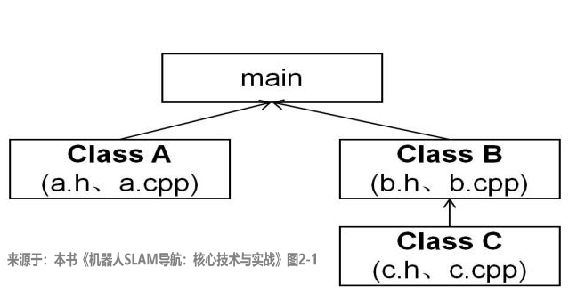
2.1 C++工程的组织结构
《机器人SLAM导航：核心技术与实战》 张虎 著 机械工业出版社
（第1季）第2章：C++编程范式
C++工程的一般组织结构
C++工程在机器人中的组织结构
7/20
课件下载：www.xiihoo.com

Slide 9
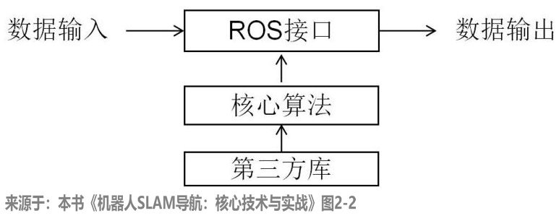
2.1 C++工程的组织结构
《机器人SLAM导航：核心技术与实战》 张虎 著 机械工业出版社
（第1季）第2章：C++编程范式
C++工程的一般组织结构
C++工程在机器人中的组织结构
①如何理解ROS接口的作用
②从Cartographer代码来理解接口实现
8/20
课件下载：www.xiihoo.com

Slide 10
内容概要
《机器人SLAM导航：核心技术与实战》 张虎 著 机械工业出版社
（第1季）第2章：C++编程范式
2.1 C++工程的组织结构
2.2 C++代码的编译方法
2.3 C++编程风格指南
9/20
课件下载：www.xiihoo.com

Slide 11
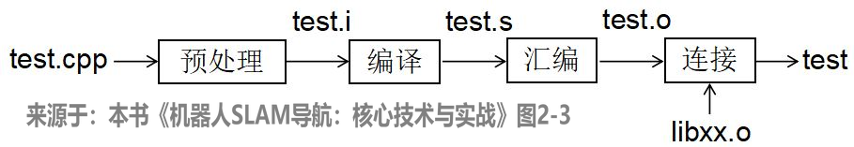
2.2 C++代码的编译方法
《机器人SLAM导航：核心技术与实战》 张虎 著 机械工业出版社
（第1季）第2章：C++编程范式
使用g++编译代码
使用make编译代码
使用CMake编译代码
①程序为什么要编译？
②gcc/g++是什么？
③静态链接库libxx.o和动态链接库libxx.so?
10/20
课件下载：www.xiihoo.com

Slide 12
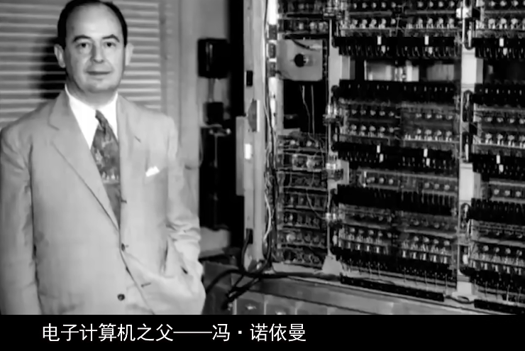
2.2 C++代码的编译方法
《机器人SLAM导航：核心技术与实战》 张虎 著 机械工业出版社
（第1季）第2章：C++编程范式
使用g++编译代码
使用make编译代码
使用CMake编译代码
①程序为什么要编译？
详细内容见书的附录A（图A-2）
详细内容见书的附录A（图A-2）
硬件
编译器
编程语言
VB/C/C++/C#/java/Go等
51单片机
C51编译器
C编程语言
ARM
Linux
GCC/Clang
Linux C++
X86
Windows
MSVC/GCC/Clang
Windows C++
...
...
...
11/20
课件下载：www.xiihoo.com

Slide 13
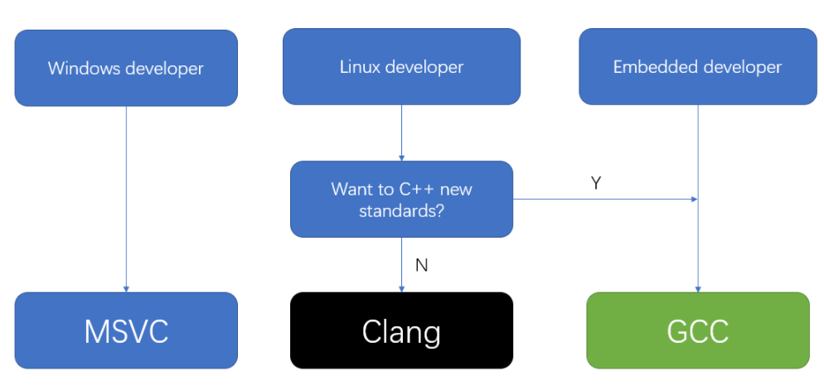
2.2 C++代码的编译方法
《机器人SLAM导航：核心技术与实战》 张虎 著 机械工业出版社
（第1季）第2章：C++编程范式
使用g++编译代码
使用make编译代码
使用CMake编译代码
①程序为什么要编译？
详细内容见书的附录A（图A-2）
12/20
课件下载：www.xiihoo.com

Slide 14
2.2 C++代码的编译方法
《机器人SLAM导航：核心技术与实战》 张虎 著 机械工业出版社
（第1季）第2章：C++编程范式
使用g++编译代码
使用make编译代码
使用CMake编译代码
②gcc/g++是什么？
*.c
当C程序处理
纯C项目
C/C++混合项目
gcc
*.cpp
当C++程序处理
GCC
（工具集）
不会自动链接STL等C++库
编译器
链接器
组装器
*.c和*.cpp
g++
当C++程序处理
纯C++项目
会自动链接STL等C++库
13/20
课件下载：www.xiihoo.com

Slide 15
2.2 C++代码的编译方法
《机器人SLAM导航：核心技术与实战》 张虎 著 机械工业出版社
（第1季）第2章：C++编程范式
使用g++编译代码
使用make编译代码
使用CMake编译代码
③静态链接库libxx.o和动态链接库libxx.so?
库-B
程序A
库-B
程序A
库-C
库-C
库-D
库-D
库-E
库-E
14/20
课件下载：www.xiihoo.com

Slide 16
2.2 C++代码的编译方法
《机器人SLAM导航：核心技术与实战》 张虎 著 机械工业出版社
（第1季）第2章：C++编程范式
使用g++编译代码
使用make编译代码
使用CMake编译代码
cd demo/
g++ foo.cpp main.cpp -o demo
./demo
15/20
课件下载：www.xiihoo.com

Slide 17
2.2 C++代码的编译方法
《机器人SLAM导航：核心技术与实战》 张虎 著 机械工业出版社
（第1季）第2章：C++编程范式
makefile文件：
使用g++编译代码
使用make编译代码
使用CMake编译代码
1 start:
2 g++ -o foo.o -c foo.cpp
3 g++ -o main.o -c main.cpp
4 g++ -o demo foo.o main.o
5 clean:
6 rm -rf foo.o main.o
cd demo/
make
make clean
./demo
16/20
课件下载：www.xiihoo.com

Slide 18
2.2 C++代码的编译方法
《机器人SLAM导航：核心技术与实战》 张虎 著 机械工业出版社
（第1季）第2章：C++编程范式
CMakeLists.txt文件：
使用g++编译代码
使用make编译代码
使用CMake编译代码
1 cmake_minimum_required (VERSION 2.8)
2 project(demo)
3
4 include_directories("${PROJECT_BINARY_DIR}")
5
6 add_library(foo foo.cpp)
7 add_executable (demo main.cpp)
8 target_link_libraries (demo foo)
cd demo/
cmake .
make
./demo
17/20
课件下载：www.xiihoo.com

Slide 19
内容概要
《机器人SLAM导航：核心技术与实战》 张虎 著 机械工业出版社
（第1季）第2章：C++编程范式
2.1 C++工程的组织结构
2.2 C++代码的编译方法
2.3 C++编程风格指南
18/20
课件下载：www.xiihoo.com

Slide 20
2.3 C++编程风格指南
《机器人SLAM导航：核心技术与实战》 张虎 著 机械工业出版社
（第1季）第2章：C++编程范式
头文件规范
作用域规范
类规范
命名约定
...
①规避低级错误
②提高团队开发效率
③便于维护升级
Google C++ Style Guide：
https://google.github.io/styleguide/cppguide.html
19/20
课件下载：www.xiihoo.com

Slide 21
《机器人SLAM导航：核心技术与实战》 张虎 著 机械工业出版社
（第1季）第2章：C++编程范式
例程源码下载： https://github.com/xiihoo/Books_Robot_SLAM_Navigation
课件PPT下载： www.xiihoo.com
20/20
课件下载：www.xiihoo.com

Slide 22
敬请关注,长期更新...
《机器人SLAM导航：核心技术与实战》 张虎 著 机械工业出版社
下集预告

